Slide 1

IA Générative pour les débutants
#30DaysGenerativeAI

Slide 2

Contacts
Natacha NJONGWA YEPNGA: https://www.linkedin.com/in/natacha-njongwa-yepnga/?originalSubdomain=fr
LeCoinStat: https://www.youtube.com/c/LeCoinStat
Newsletter: https://natacha-njongwa-yepnga.ck.page/inscriptionnewsletter

Slide 3

Objectifs
Savoir ce qu'est réellement l'IA générative
Comprendre la différence entre les modèles génératifs et les modèles discriminatifs
Explorer les différentes familles de modèles génératifs
Comprendre les enjeux et l'importance.

Slide 4
Qu’est-ce que l’IA Générative?
« Generative modeling is a branch of machine learning that involves training a model to produce new data that is similar to a given dataset » -David Foster
L’IA générative c’est la branche du machine Learning qui va consister à créer de nouvelles données.

Slide 5
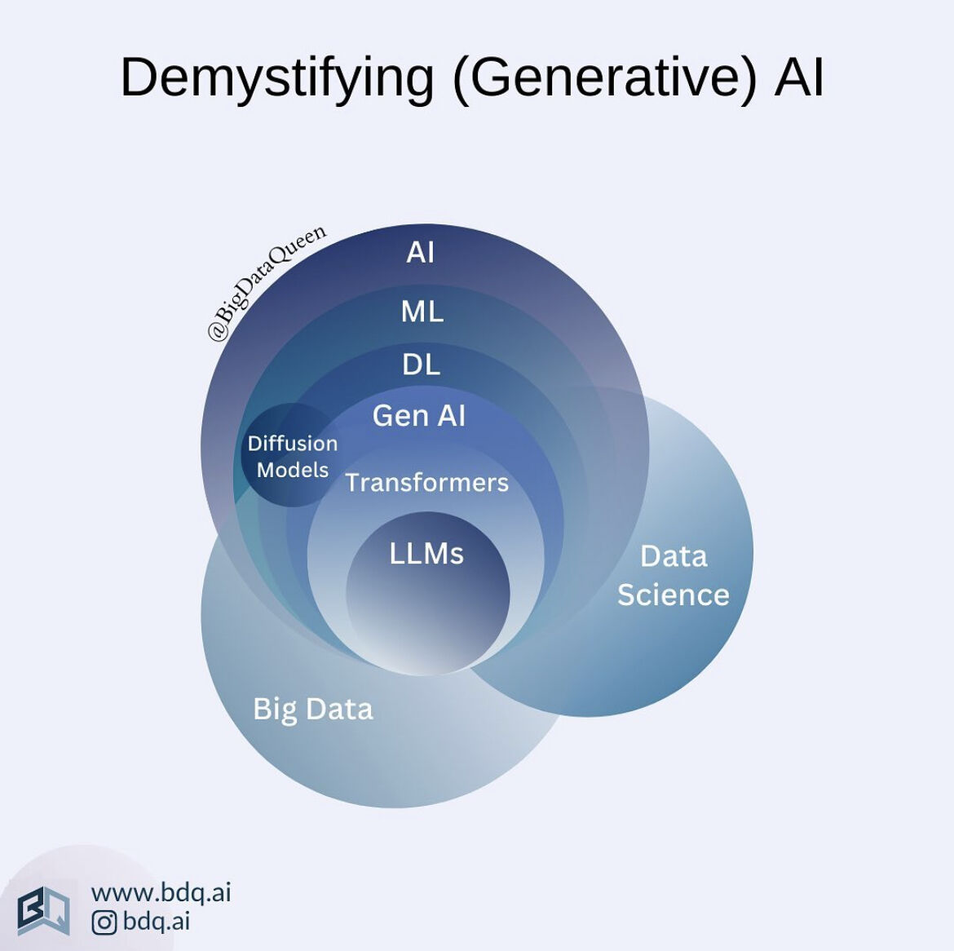
Qu’est-ce que l’IA générative?

Slide 6
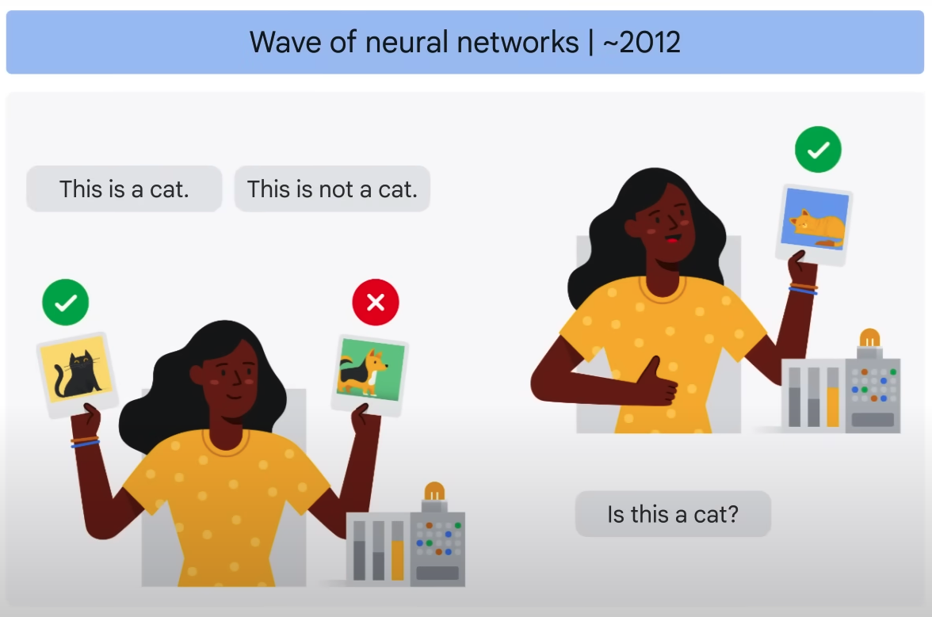
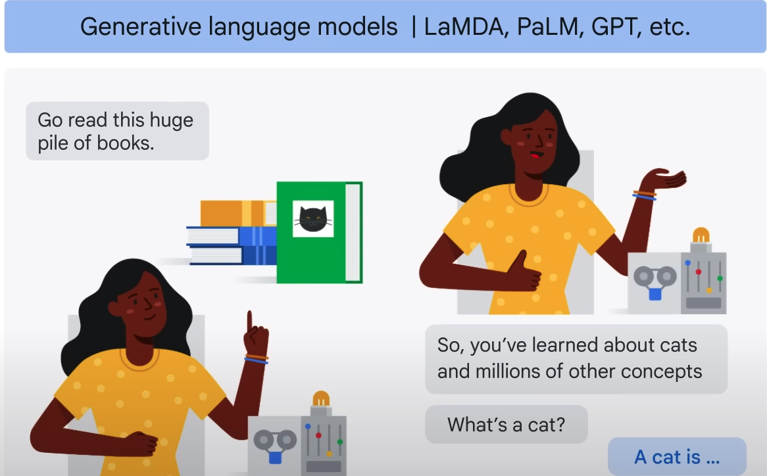
Modèles génératifs vs Modèles discriminatifs

Slide 7
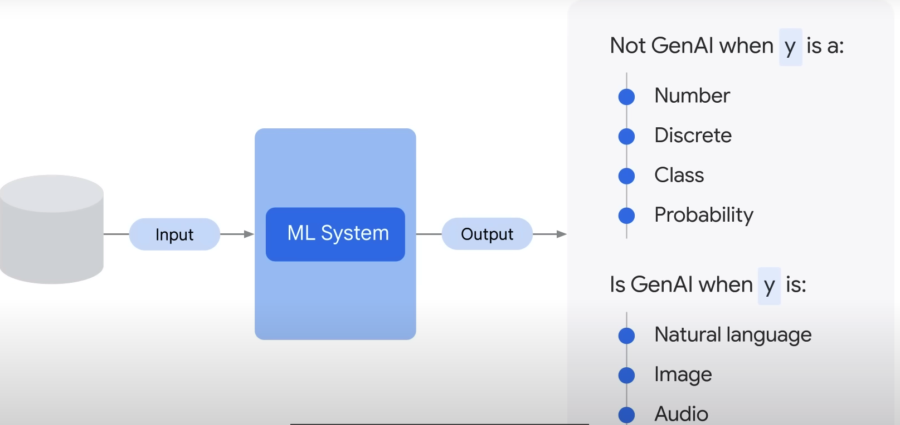
Modèles génératifs vs Modèles discriminatifs

Slide 8
Modèles génératifs vs Modèles discriminatifs
Aspect | Modèles Génératifs | Modèles Discriminatifs
Objectif | Générer de nouvelles données | Classer des données existantes
Fonction principale | Probabilité de générer des données | Probabilité de classification
Exemples d'utilisation | Génération d'images, de texte, du son, etc. | Classification d'images, de texte, etc.
Architecture | Autoencodeurs, GANs, VAEs, etc. | Réseaux de neurones, SVM, etc.
Évaluation | Mesure de la qualité des échantillons générés | Mesure de la précision, du rappel, etc.
Sortie | Données générées | Classes de données

Slide 9
Modèles génératifs vs Modèles discriminatifs
Modèles discriminatifs on modélise p(y/x)
Modèles génératifs on modélise p(x) on peut aussi modéliser p(x/y)
Exemple: dans la base de données on a plusieurs types de fruits et on demande à l’algorithme de générer uniquement des images des pommes

Slide 10
Les types de modèle génératif
Type de Modèle Génératif | Description | Exemples Populaires d'Utilisation
Variational Autoencoders (VAE) | Utilise un encodeur et un décodeur pour générer des données en les représentant sous forme d'une distribution latente. Les VAE sont basés sur des concepts de probabilité et d'inférence bayésienne. | Génération d'images réalistes, Génération de visages humains, Réduction de dimensionnalité, Génération de texte.
Generative Adversarial Networks (GAN) | Implique un générateur et un discriminateur qui s'entraînent en opposition. Le générateur crée des données pour tromper le discriminateur, tandis que le discriminateur essaie de distinguer les données générées de celles réelles. | Génération d'images réalistes, Synthèse de vidéos, Génération de modèles 3D, Amélioration de la résolution d'images.
Autoregressive Models | Ces modèles génèrent des données séquentielles en utilisant une approche conditionnée sur des données précédentes. Ils sont couramment utilisés pour la génération de séquences, de texte et d'images pixel par pixel. | Génération de texte, Génération d'images pixel par pixel, Création de musique.
Normalizing Flow Models | Les modèles de flux normalisant sont basés sur des transformations de données réalisées par des fonctions inversibles. Ils sont utilisés pour modéliser des distributions de données complexes en effectuant des transformations. | Modélisation de la distribution de probabilité complexe, Génération de données synthétiques.
Energy-Based Models (EBM) | Les EBM attribuent une énergie à chaque configuration de données, et le modèle génère des données en minimisant cette énergie. Ils sont couramment utilisés dans la génération d'images et de données structurées. | Détection d'anomalies, Génération d'images médicales, Amélioration de la qualité d'image.
Diffusion Models | Ces modèles génèrent des données en faisant évoluer un processus stochastique à partir d'une distribution initiale simple. Ils sont utilisés pour la génération d'images de haute qualité et de données séquentielles. | Génération d'images artistiques, Génération de vidéos, Réduction du bruit dans les données.

Slide 11
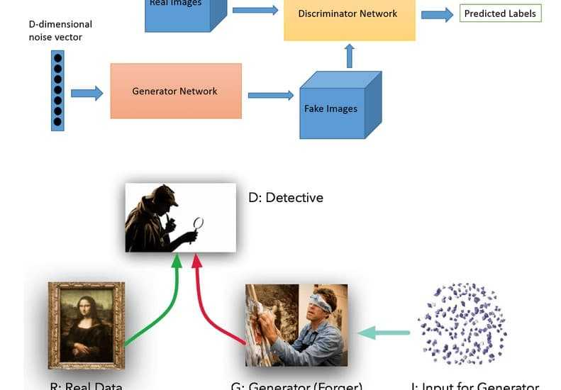

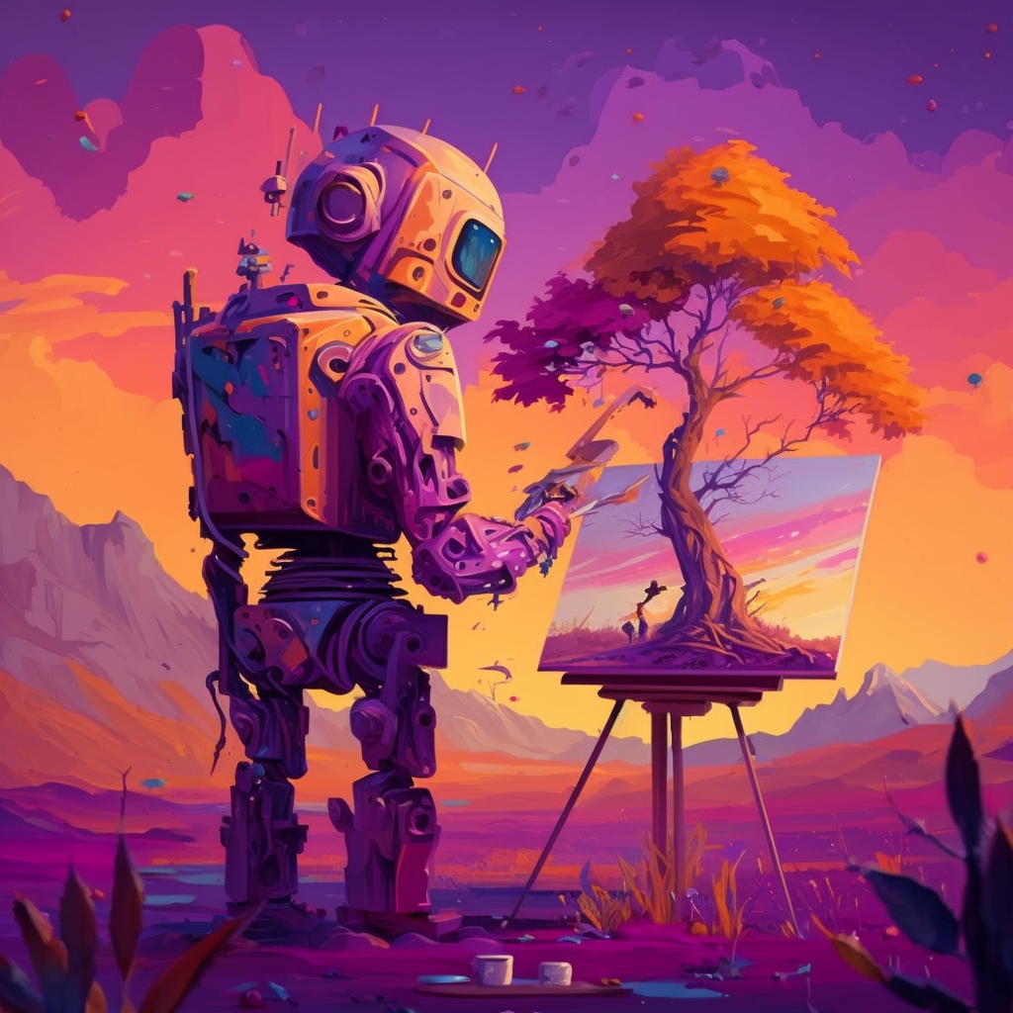
Les Différents Types de Modèles d'IA Générative
Réseaux Antagonistes Génératifs
(GANs)
Modèles Autorégressifs
Modèles de diffusion

Slide 12
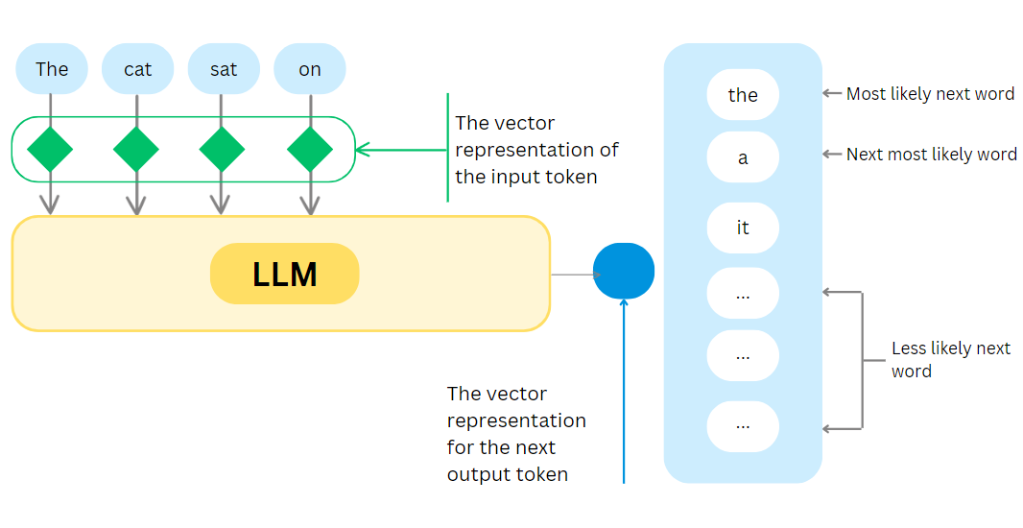
LLM: Large, general purpose langage models

Slide 13
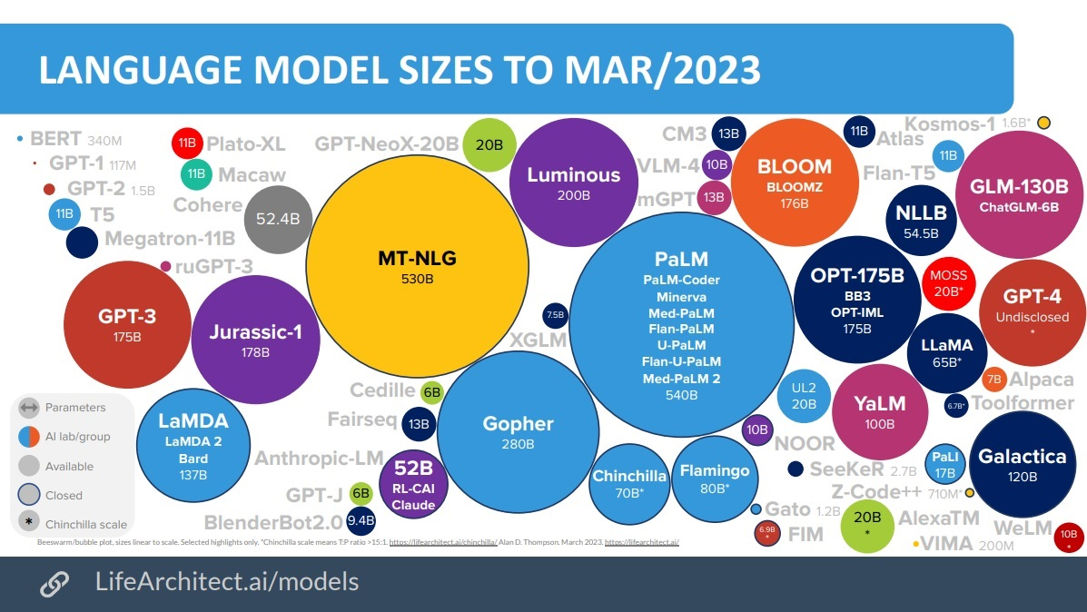
Quelques applications

Slide 14
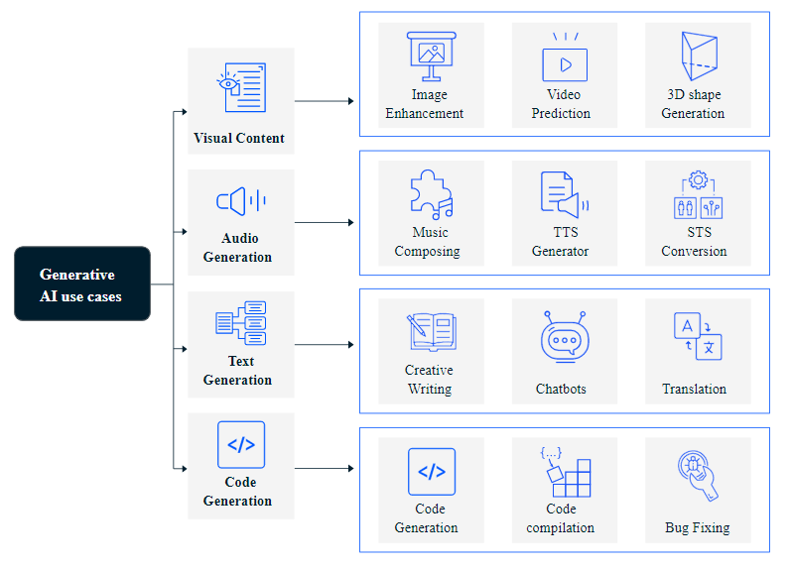
Quelques applications

Slide 15
Que faut-il pour construire des modèles génératifs?
Définir l'objectif.
Collecter les données.
Prétraiter les données : normalisation, tokenisation, lemmatisation, etc.
Choisir l'architecture du modèle (GAN, VAE, Transformers, etc.).
Construire le modèle avec des frameworks comme TensorFlow, PyTorch ou Keras.
Évaluer les performances : analyse de la vraisemblance, SSIM (Structural Similarity Index).
Déployer le modèle.

Slide 16
Pourquoi les modèles discriminatifs étaient plus utilisés jusqu’ici?

Slide 17

Réponse au Quiz du jour 0
Question 1: Quelles sont les deux principales approches en deep learning pour la modélisation de données?
A. Approche de régression et approche de classification
B. Approche discriminative et approche générative
C. Approche supervisée et approche non supervisée
D. Approche séquentielle et approche statique
Question 2: Qu'est-ce que l'IA générative?
A. Un type d'IA qui crée des données nouvelles et originales à partir d'un ensemble d'apprentissage.
B. Un type d'IA qui se concentre uniquement sur la classification des données existantes.
C. Un type d'IA qui analyse les données sans les modifier.
D. Aucune des réponses ci-dessus

Slide 18
Réponse au Quiz du jour 0
Question 1: Quelles sont les deux principales approches en deep learning pour la modélisation de données?
A. Approche de régression et approche de classification
B. Approche discriminative et approche générative
C. Approche supervisée et approche non supervisée
D. Approche séquentielle et approche statique
Question 2: Qu'est-ce que l'IA générative?
A. Un type d'IA qui crée des données nouvelles et originales à partir d'un ensemble d'apprentissage.
B. Un type d'IA qui se concentre uniquement sur la classification des données existantes.
C. Un type d'IA qui analyse les données sans les modifier.
D. Aucune des réponses ci-dessus

Slide 19

Quiz
Question 1 : Quelle est la principale différence entre les modèles génératifs et les modèles discriminatifs en intelligence artificielle ?
Les modèles génératifs créent de nouvelles données, tandis que les modèles discriminatifs classent des données existantes.
Les modèles génératifs classent des données existantes, tandis que les modèles discriminatifs créent de nouvelles données.
Les modèles génératifs et discriminatifs sont identiques.

Slide 20
Quiz
Question 2 : Pouvez-vous nommer trois familles de modèles génératifs qui ont été explorées dans cette présentation sur l'IA générative ?
Boosting, Bagging et régression logistique
Random Forest, Réseaux de neurones convolutifs (CNN) et CAH
Generative Adversarial Networks (GAN), Diffusion Models, Autoregressive Models

Slide 21
Ressources
Generative Deep Learning par David Foster
Natural Language Processing with Transformers par Lewis Tunstall et al.
Generative AI With python and TensorFlow 2 Joseph Babcock, Raghav Bali

